Slide 1
第三章 大气污染气象学
3.1 大气层结构及气象要素
3.2 大气的热力过程
3.3 大气的运动和风

Slide 2
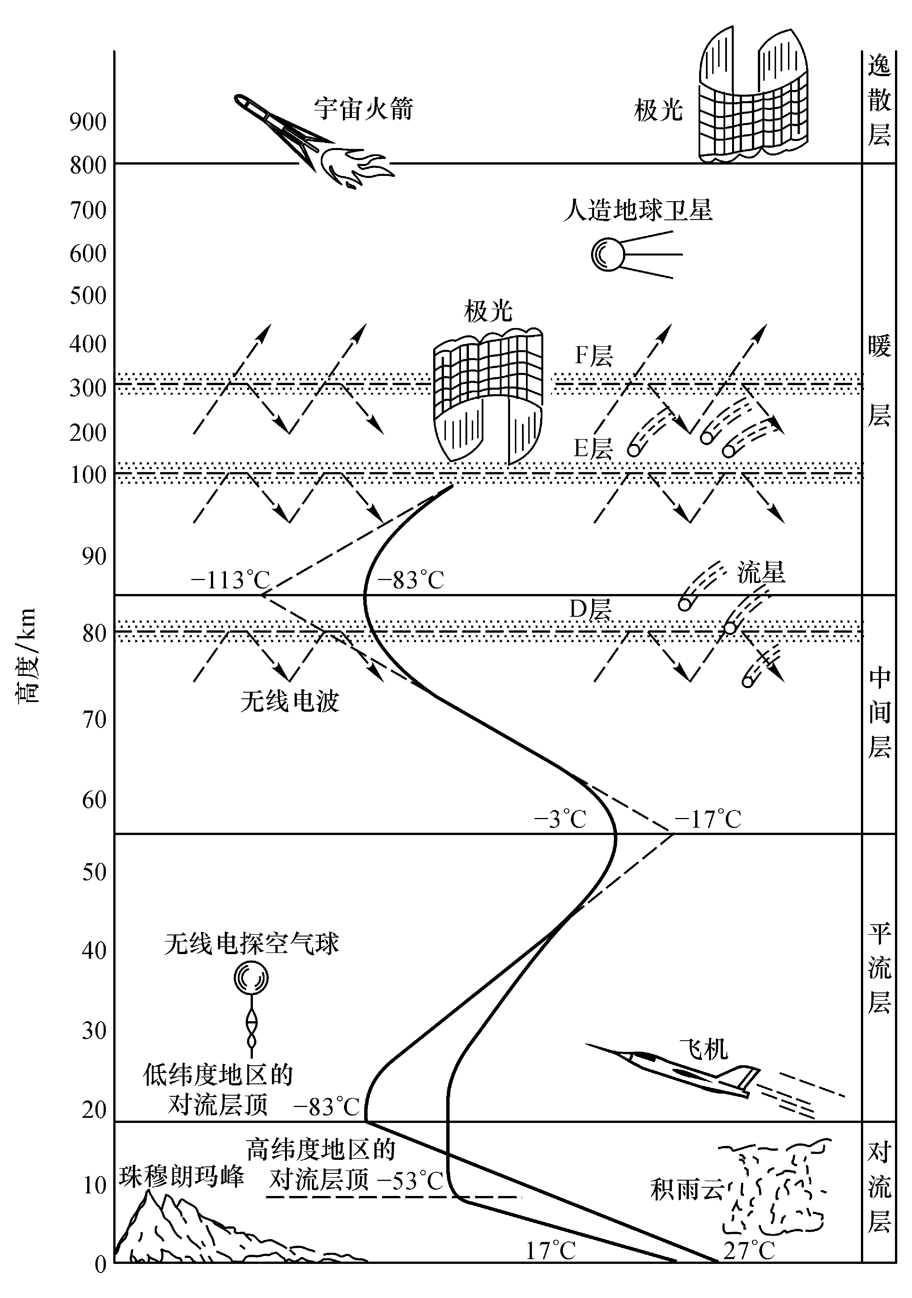
3.1 大气层结构及气象要素
3.1.1 大气层结构
  大气圈垂直结构
返回目录

Slide 3
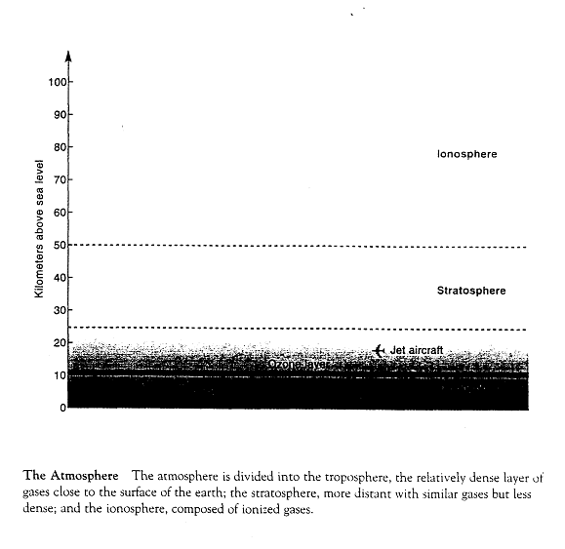
大气圈垂直结构
大气层的结构。大气层可以分为对流层（最贴近地面、密度最大的一层）、平流层（较高的、气体组成相同但密度较小的气层）以及电离层（由已电离的气体组成）
Ozone layer
返回目录

Slide 4
1）对流层（～10km左右）
  集中了大气质量的3/4和全部的水蒸气，主要天气现象都发生在这一层
  温度随高度的增加而降低，每升高100m平均降温0.65⁰C
  强烈对流作用
  温度和湿度的水平分布不均
2）平流层（对流层顶～50~55km）
  同温层－对流层顶35~40km，气温-55⁰C左右
  同温层以上，气温随高度增加而增加
  集中了大部分臭氧
  没有对流运动，污染物停留时间很长
返回目录

Slide 5
3）中间层（平流层顶～85km）
  气温随高度升高而迅速降低
  对流运动强烈
4）暖层(电离层) （中间层顶～800km）
  气温随高度升高而增高
  气体分子高度电离－电离层
5）散逸层（暖层以上）
  气温很高，空气稀薄
  空气粒子可以摆脱地球引力而散逸
80～85km以下的气层以湍流扩散为主，组成比例稳定，成分均匀，称为均质层。均质层以上气层以分子扩散为主，气体组成随高度变化，称为非均质层。
返回目录

Slide 6
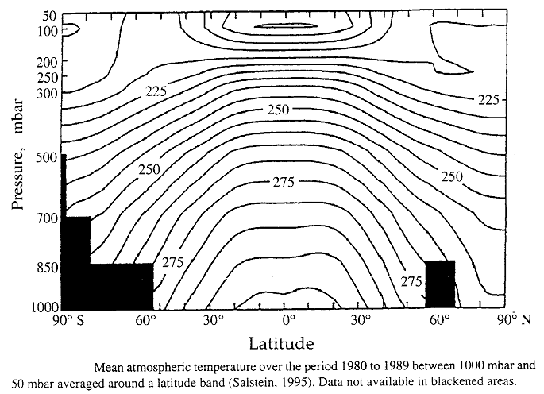
大气气压场分布
返回目录

Slide 7
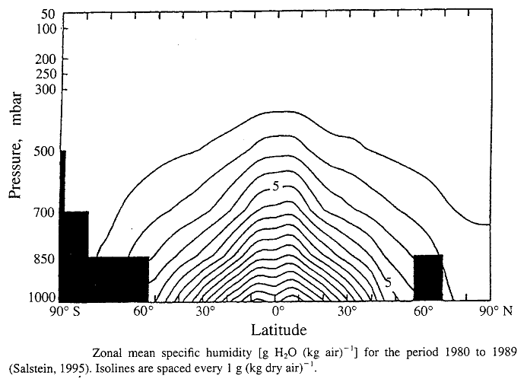
大气水汽分布
返回目录

Slide 8
3.1.2 气象要素
1）气温
  用于表示空气的冷热程度，气温越高，空气分子运动的平均动能越大，分子不规则运动的速度也就越快。地面气温是指离地面1.5m高处百叶箱中观测到的空气温度。
2）气压
  气压是指大气作用在单位面积上的作用力。常用的气压单位有三种：
  第一种是国际单位Pa，1Pa=1N·m-2，气象学采用百帕(hPa)表示，1hPa=100Pa
  第二种为毫米汞柱(mmHg)高度。气象学上规定，温度为0℃，纬度为45°的海平面气压为1个标准大气压。
返回目录

Slide 9

  (atm)，即1atm=760mmHg=1013.25hPa
  第三种为毫巴(mbar)，1mbar=1hPa= mmHg
3）气湿
  空气湿度简称为气湿，用以表示大气中水汽含量及大气潮湿程度。气湿与大气中云、雾、降水的形成密切相关。常用的湿度参量有绝对湿度、水汽压、饱和水汽压、相对湿度、含湿量、水汽体积分数和露点等。
4）风向和风速
  风指的是空气在水平方向上的运动，垂直方向的空气运动则称为升降气流；
  风向指风的来向；
  风速指单位时间内空气在水平方向运动的距离。
  风速u与风力等级的关系：u≈3.02×F^{1.5}
返回目录

Slide 10
5）云
  云是漂浮在空中的水汽凝结物。
  云高是指云底距地面的高度。根据云高可将云分为高云、中云和低云。
  云量是指云遮蔽天空的成数。我国云量的范围为0～10。
  总云量指所有云遮蔽天空的成数，不论云的高度和层次。
  低云量指低云遮蔽天空的成数。
  云量记录是指将总云量和低云量以分数的形式计入观测结果。
返回目录

Slide 11

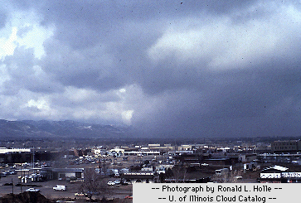

云
低云（2500米以下）
中云（2500-5000m）
高云（5000m以上）
返回目录

Slide 12
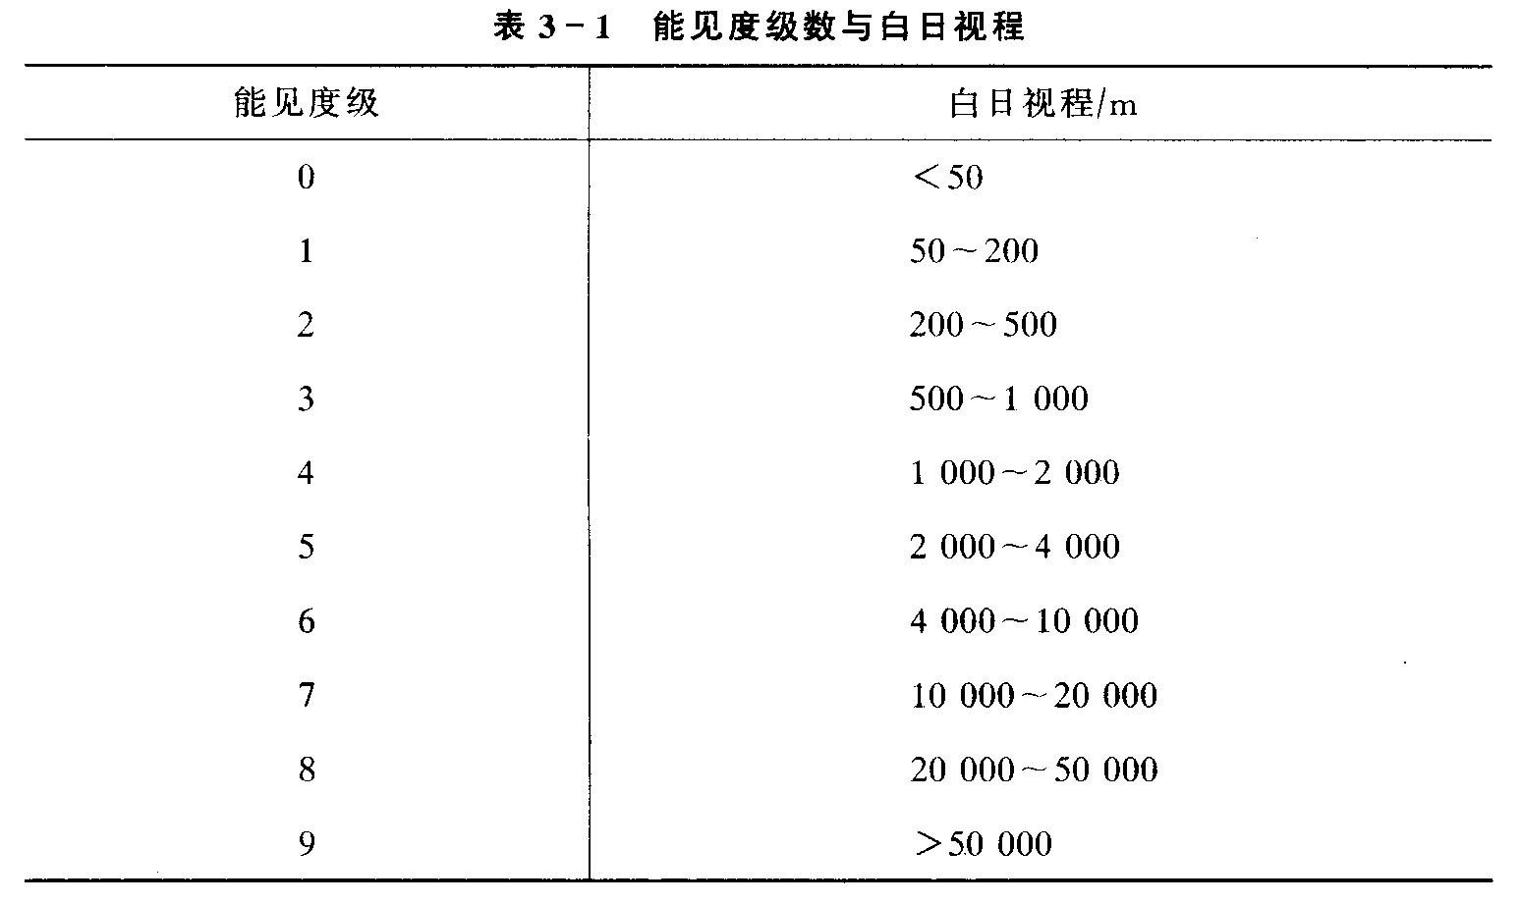
6）能见度
  能见度是指视力正常的人在当时的天气条件下，能够从天空背景中看到或辨认出的目标物(黑色、大小适度)的最大水平距离。单位以m或km表示。
  能见度表示了大气清洁、透明的程度或大气的混浊程度。能见度的观测值通常分为10级。
返回目录

Slide 13
3.2 大气的热力过程
3.2.1 太阳、大气和地面的热交换
  太阳以紫外线、可见光、红外线的形式辐射热量
  太阳辐射加热地球表面
  地面长波辐射加热大气
  近地层大气温度随地表温度变化
返回目录

Slide 14
3.2.2 气温的垂直变
  1）大气的绝热过程与泊松方程
    T/T₀=(P/P₀)^{0.288}
  2）干绝热直减率
    干空气块(包括未饱和的湿空气块)绝热上升或下降单位高度(通常取100m)时，温度降低或升高的数值，称为干空气温度绝热垂直递减率，简称干绝热直减率，以γd表示，γd=-(dT/dZ)d≈g/Cp=0.98K/100m。表明干空气块(或未饱和的湿空气块)每升高(或下降)100m时，温度降低(或升高)约1K。
  3）湿绝热直减率γ_{m}=0.5K/100m
返回目录

Slide 15
3）位温
  一干空气块绝热升降到标准气压(1000hPa)处所具有的温度即为位温，以θ表示
  θ=T₀×(1000/P₀)^{0.288}
  干空气块作绝热升降运动时，温度会发生变化，但位温却不变。
4）气温的垂直分布
  气温直减率：气温随高度的垂直递减率，以γ表示，它反应了单位高度气温的变化值。
γ=-dT/dZ
5）若气温随高度增加而递减，γ为正值，反之为负值。
返回目录

Slide 16
6）温度层结：用以表示气温沿高度变化的曲线。
大气的温度层结分四种类型：
  (1)γ>γ_{d}，正常分布层结(递减层结)，气温随高度增加而递减；
  (2)γ=γ_{d}，中性层结，气温直减率接近1K/100m；
  (3)γ=0，等温层结，气温不随高度变化；
  (4)γ<0，逆温，气温随高度增加而增加。
返回目录

Slide 17
3.2.3 大气稳定度
  1）大气稳定度的定义
    大气在垂直方向上的稳定程度。当空气块受到外力作用时，会产生上升或下降运动，当外力去除后，可能会出现继续上升或下降、或保持不动的趋势。
  2）大气稳定度的判别
    ①γ>γ_{d}，气块有继续上升或下降的趋势，大气不稳定；
    ②γ=γ_{d}，气块保持不动，大气为中性；
    ③γ<γ_{d}，气块有回到原来位置的趋势，大气稳定。
返回目录

Slide 18
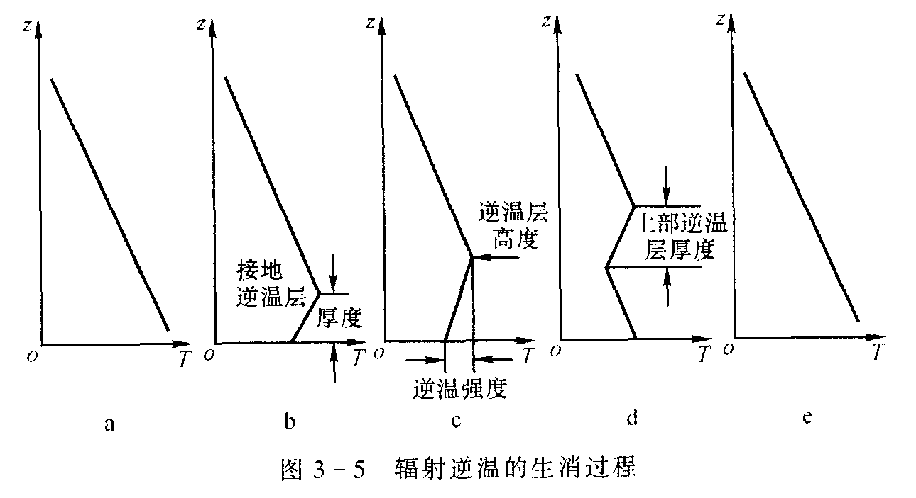
3.2.4 逆温
由于逆温层内，温度随高度的增加而升高，所以在垂直方向上不能产生对流，空气异常稳定。
  1）辐射逆温：地面强烈辐射冷却所形成，地面白天加热，大气自下而上变暖；地面夜间变冷，大气自下而上冷却。
辐射逆温的生消过程
返回目录

Slide 19
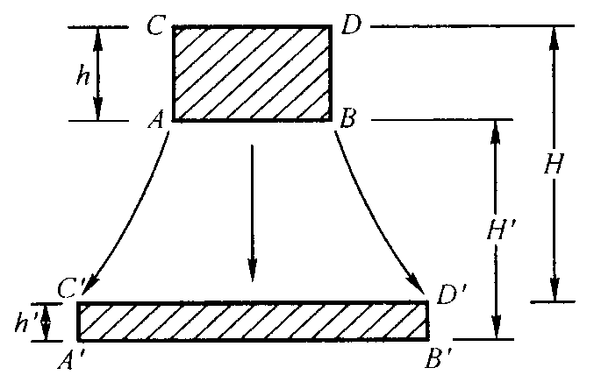
  2）下沉逆温：空气下沉受到压缩增温而形成
很厚的气层下沉 压缩变扁 顶部增温比底部多
返回目录

Slide 20


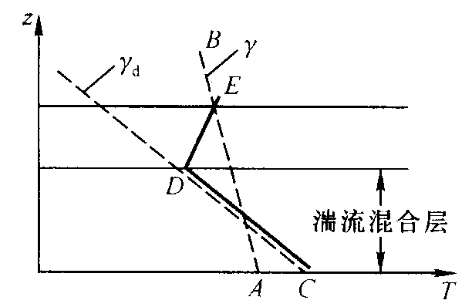
  3）平流逆温：暖空气平流到冷地面上而形成
  4）湍流逆温：低层空气的湍流混合形成
下层湍流混合达 上层出现过渡层 逆温
返回目录

Slide 21
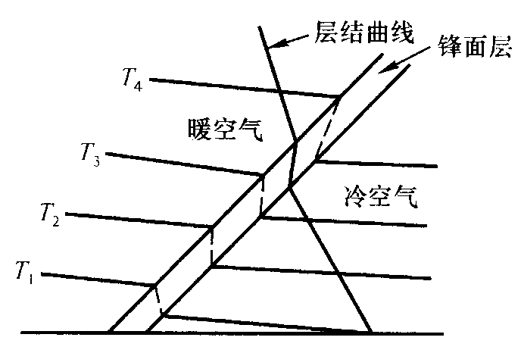
  5）锋面逆温：冷暖空气团相遇时，由于在锋面温差过大所形成。
冷、暖气团相遇
暖气上爬，形成锋面
冷暖间逆温
返回目录

Slide 22
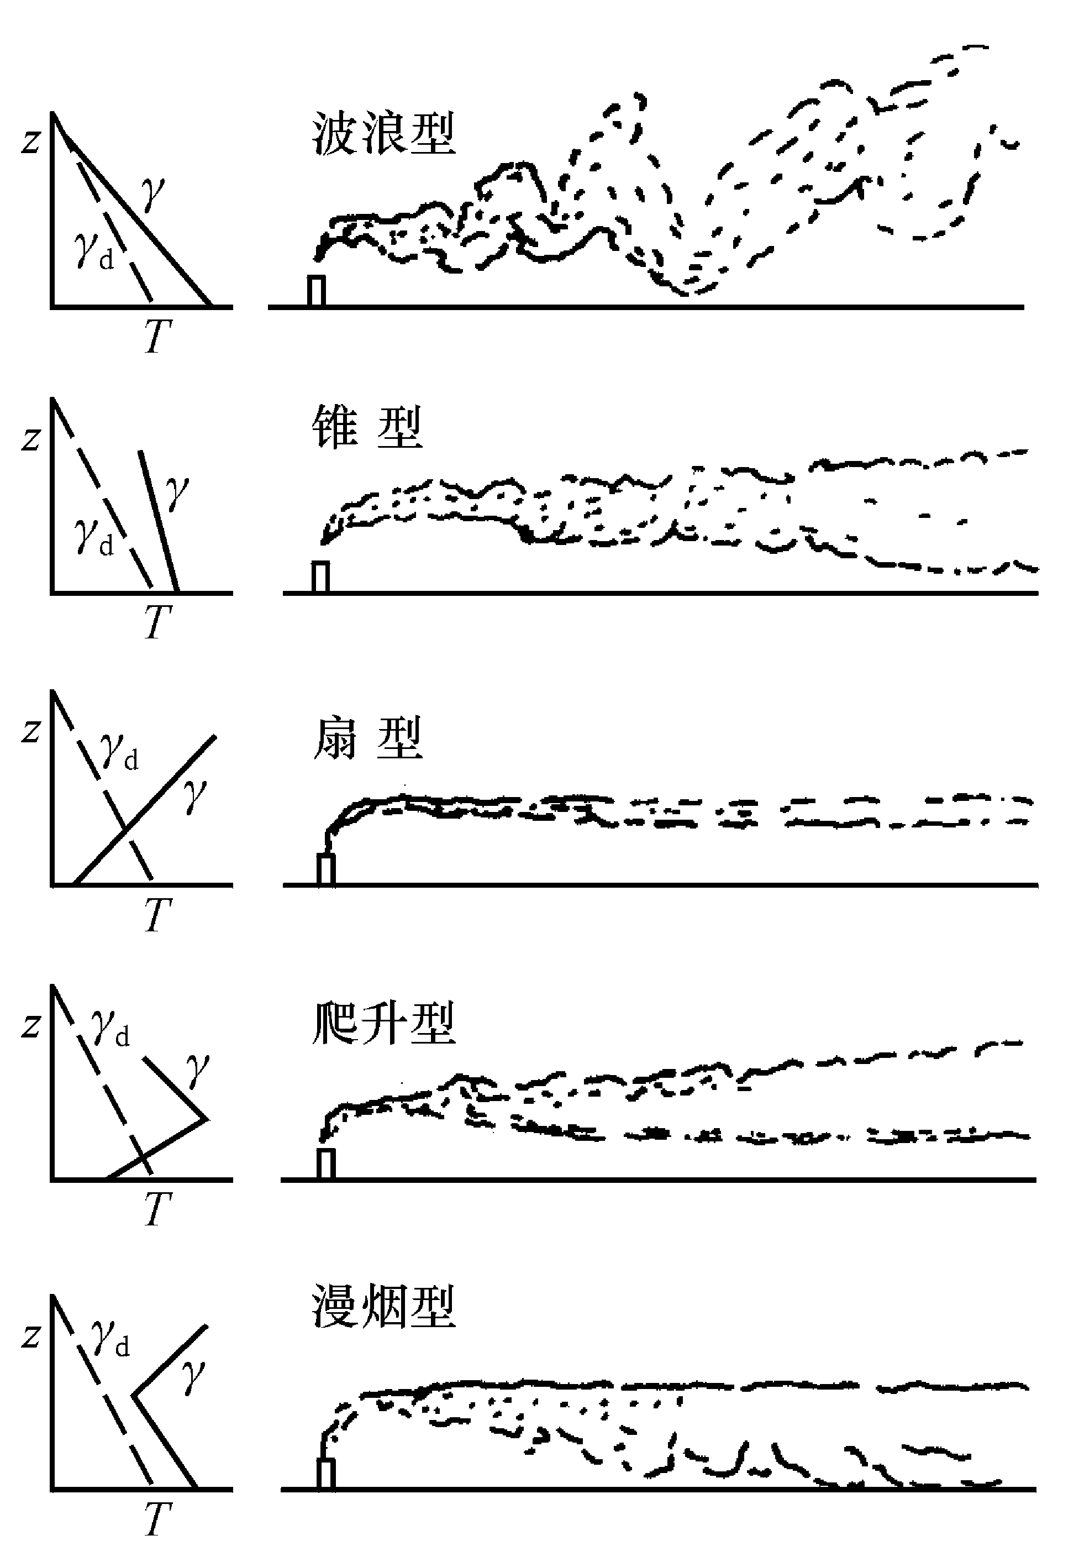
3.2.5 烟流形状与大气稳定度的关系
  波浪型（不稳）
  锥型（中性or弱稳）
  扇型（逆温）
  爬升型（下稳，上不稳）
  漫烟型（上逆、下不稳）
返回目录

Slide 23
3.3 大气的运动和风
3.3.1 引起大气运动的作用力
重力
直接作用力
水平气压梯度力（垂直上与重力基本平衡）
地转偏向力（相对运动：方向改变）
间接作用力
惯性离心力（大气曲线运动：很小）
摩擦力（近地1～2km内明显）
返回目录

Slide 24
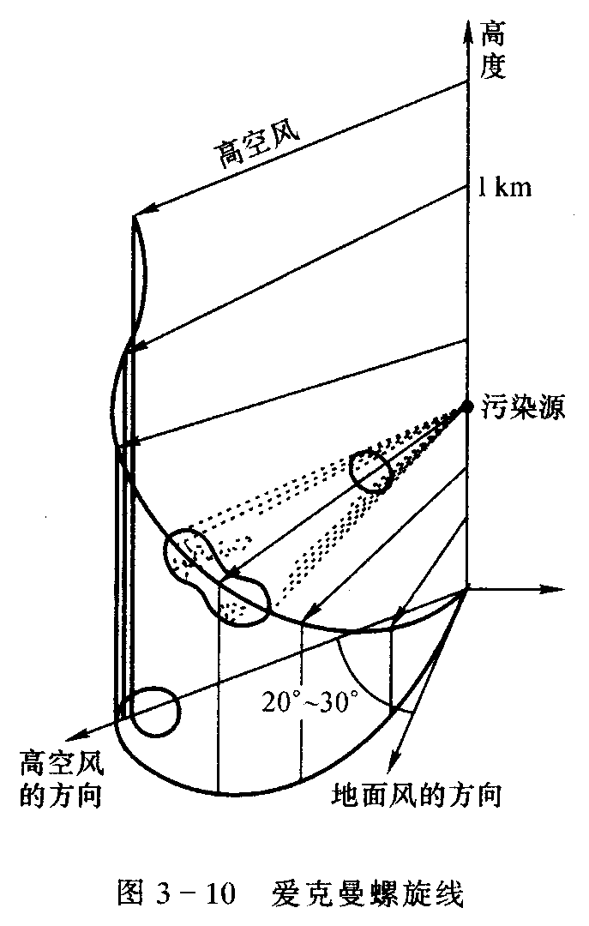
3.3.2 大气边界层中风随高度的变化
Ekman螺旋线（北半球下视，地偏力指向运动右方，故顺时针；南半球则相反）
高度增高，风速增大，方向逐渐接近地转风。
返回目录

Slide 25
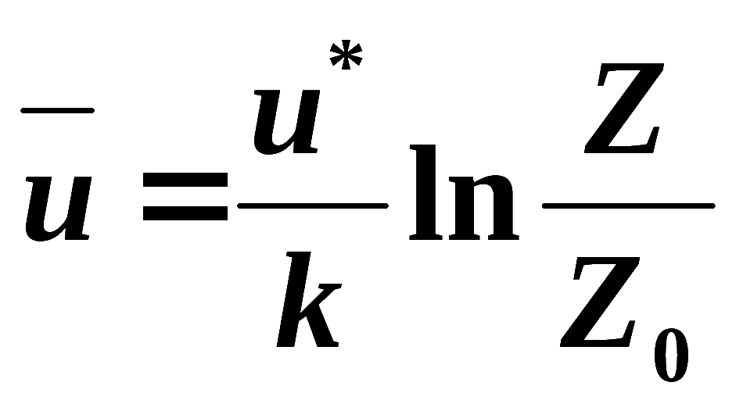
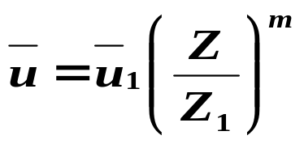
3.3.3 近地层中的风速廓线模式
平均风速随高度的变化曲线称为风速廓线，其数学表达式为风速廓线模式。
  1）对数律风速廓线模式
  2）指数律风速廓线模式
返回目录

Slide 26
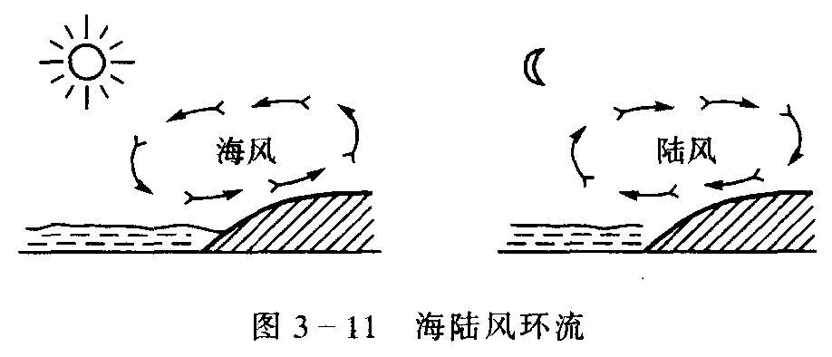
3.3.4 地方性风场
  1）海陆风
返回目录

Slide 27
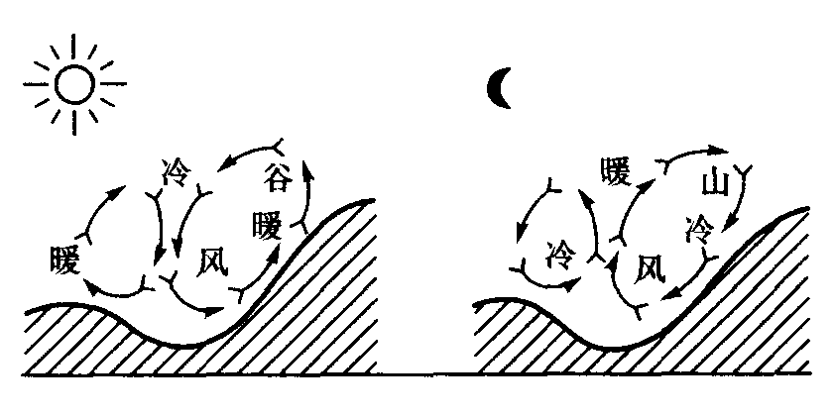
  2）山谷风
返回目录

Slide 28
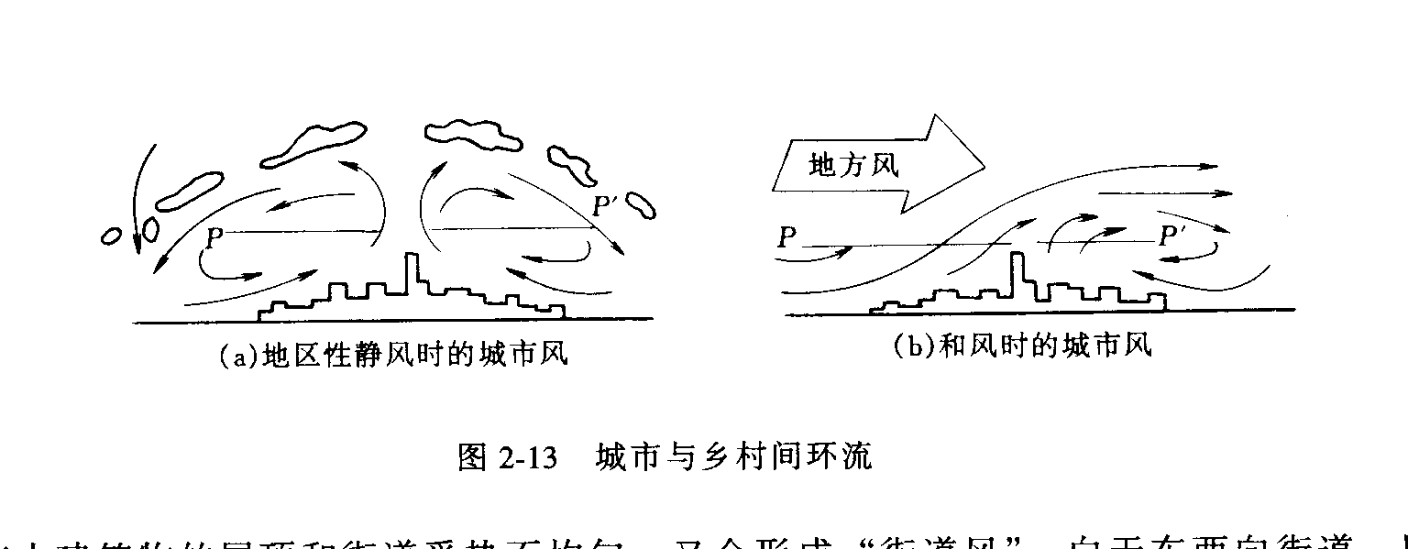
  3）城市热岛环流
返回目录

Slide 29
3.3.5 风对大气污染物扩散的影响
  风从风向和风速两个方面对大气污染物扩散产生影响，可以用风向频率和污染系数来表征。
  1）风向频率：一定时间内，某风向出现的次数占各风向出现总次数的百分率。常用风玫瑰图表示
  2）污染系数：某风向的风向频率除以该风向的平均风速。常用污染系数玫瑰图表示。
返回目录

Slide 30
本 章 结 束

